Slide 1



Projet Checklist
SAE24&25
Thales 06:
Bastien Losco
Thomas Capham
Timothée Lloret
Florian Delbreil

Slide 2
Quel est le besoin de ce projet ?

Slide 3
La conception d'un site web sécurisé permettant aux équipes de validation avionique de Thales Alenia Space de partager et gérer les bonnes pratiques de test, avec la possibilité d'exporter une checklist en format PDF ou CSV

Slide 4
Notre solution
Nous avons élaboré une solution sous la forme d'un site web, détaillant toute son infrastructure, pour résoudre efficacement cette problématique. Cette solution répondra de manière adéquate à la demande formulée.

Slide 5
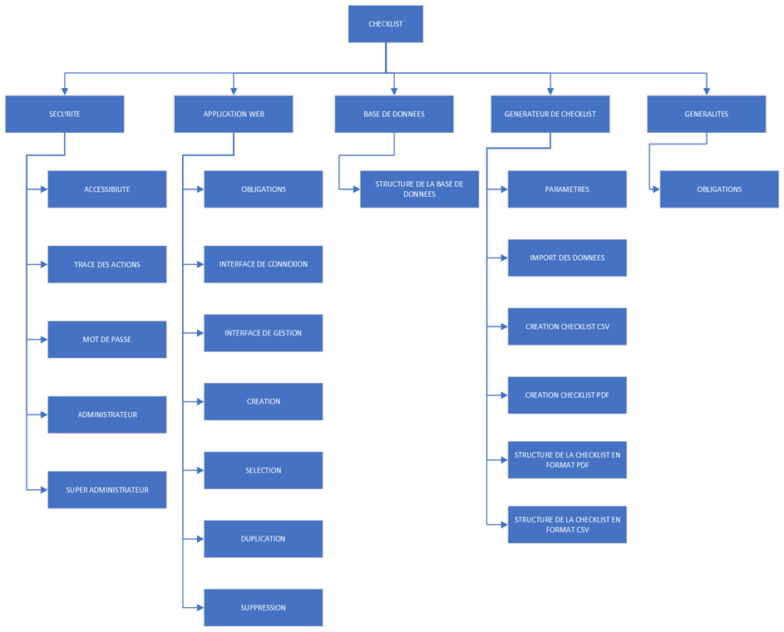
Exigences
Définition : Condition ou capacité dont un utilisateur a besoin pour résoudre un problème ou atteindre un objectif
Les différents thèmes sont :
Sécurité
Application web
Base de données
Générateur de checklist
Généralités

Slide 6
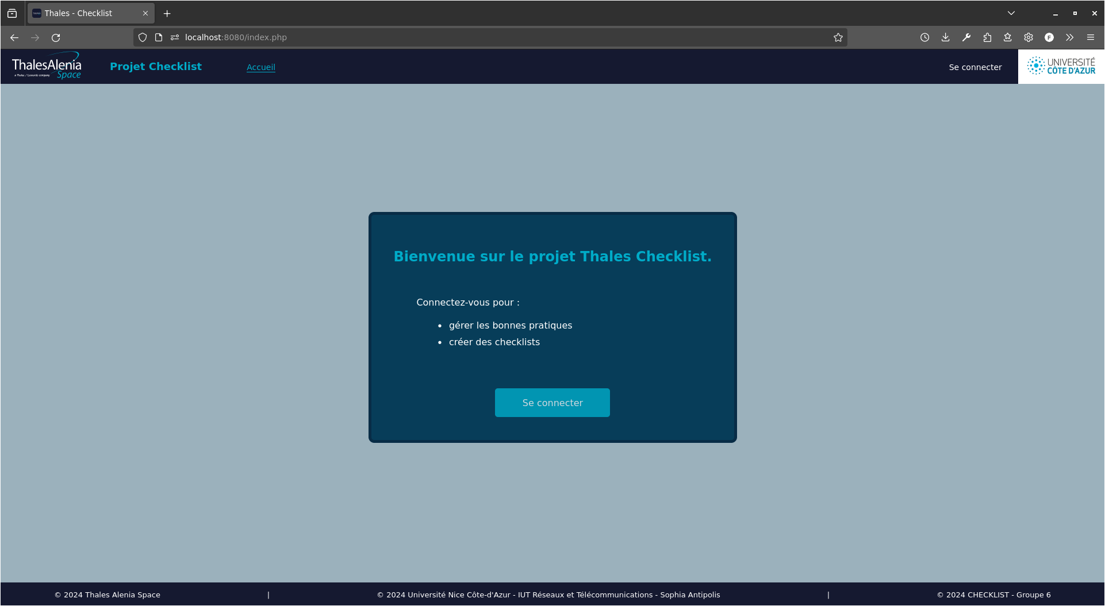

Slide 7
Son fonctionnement :
Site en PHP
Du CSS pour l’agencement et le design
Base de donnée en SQL avec Maria DB
Programme python pour générer les PDF/CVS

Slide 8
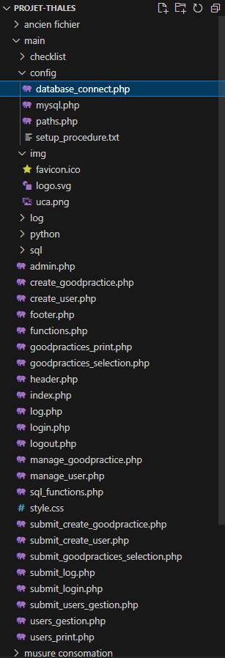
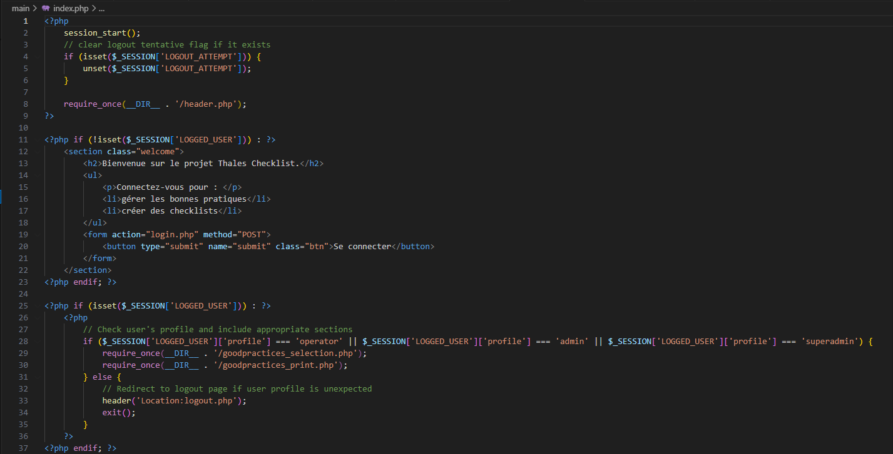
Des pages :

Slide 9
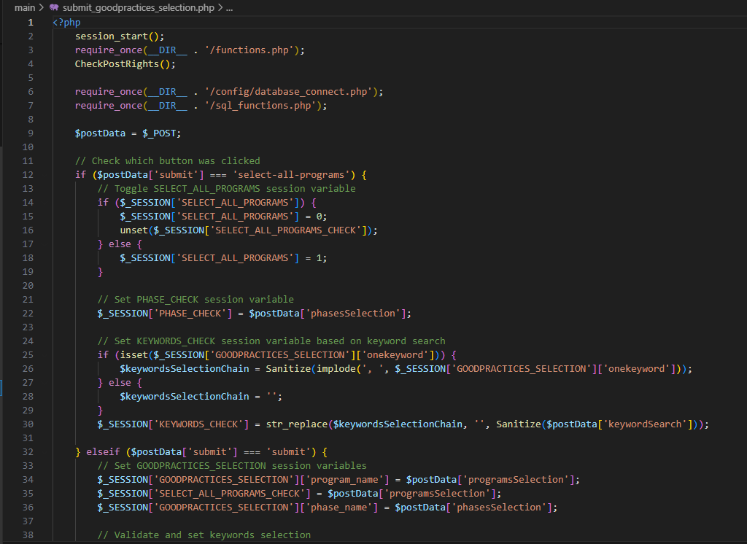
Des fonctions:

Slide 10
La Securité :

Slide 11
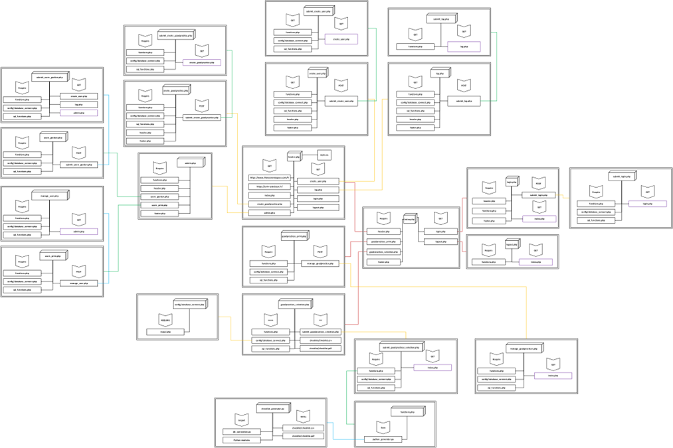
Schéma Transissions page :

Slide 13
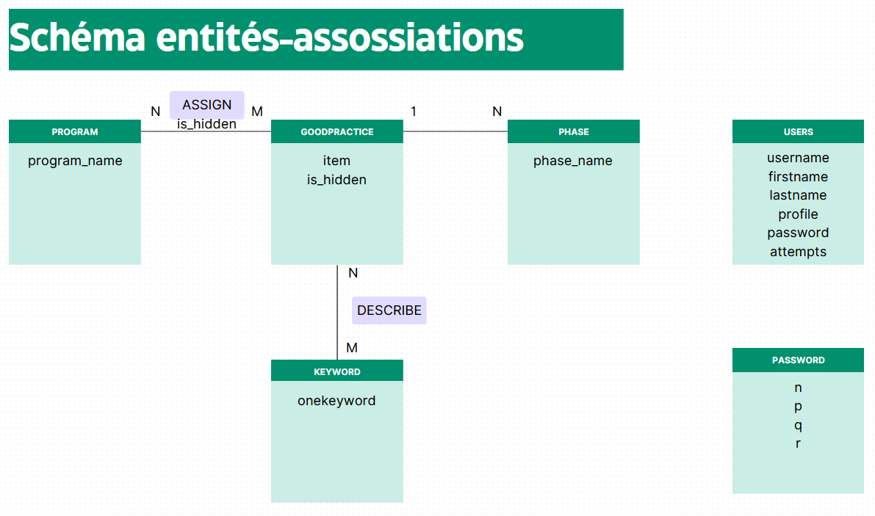
Base de données

Slide 14
Schéma logique
USERS (user_id, username, firstnam, lastname, profile, password,
attempts)
PASSWORD (password_id, n, p, q, r)
GOODPRACTICE (goodpractice_id, item, phase_id, is_hidden)
PHASE (phase_id, phase_name)
PROGRAM (program_id, program_name)
KEYWORD (keyword_id, onekeyword)
GOODPRACTICE_PROGRAM (goodpractice_program_id,
goodpractice_id, program_id , is_hidden)
GOODPRACTICE_KEYWORD (goodpractice_keyword_id,
goodpractice_id, keyword_id)

Slide 15
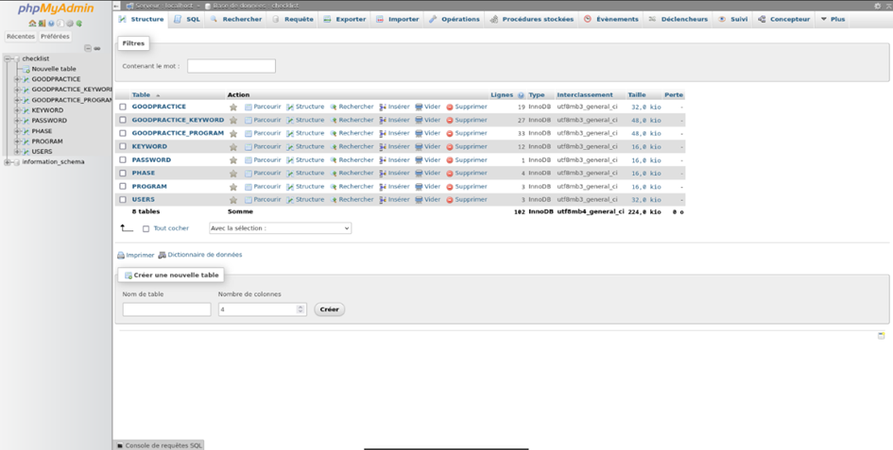
PHPMyAdmin :

Slide 16
Plan de validation
Qu’est ce qu’un plan de validation ?
Il permet de vérifier si l’application CHECKLIST répond aux exigences et fonctionnent correctement. En effet, le plan de validation sert à vérifier que tout fonctionne comme prévu et à valider que le résultat correspond bien à ce qui était demandé. Nous avons vérifié si le site web fonctionne correctement et répond aux critères exigés par le client en accord avec les exigences.
Pourquoi effectuer différents scénarios ?
Vérifier la fonctionnalité du site web.
Faire un rapport de tests

Slide 17
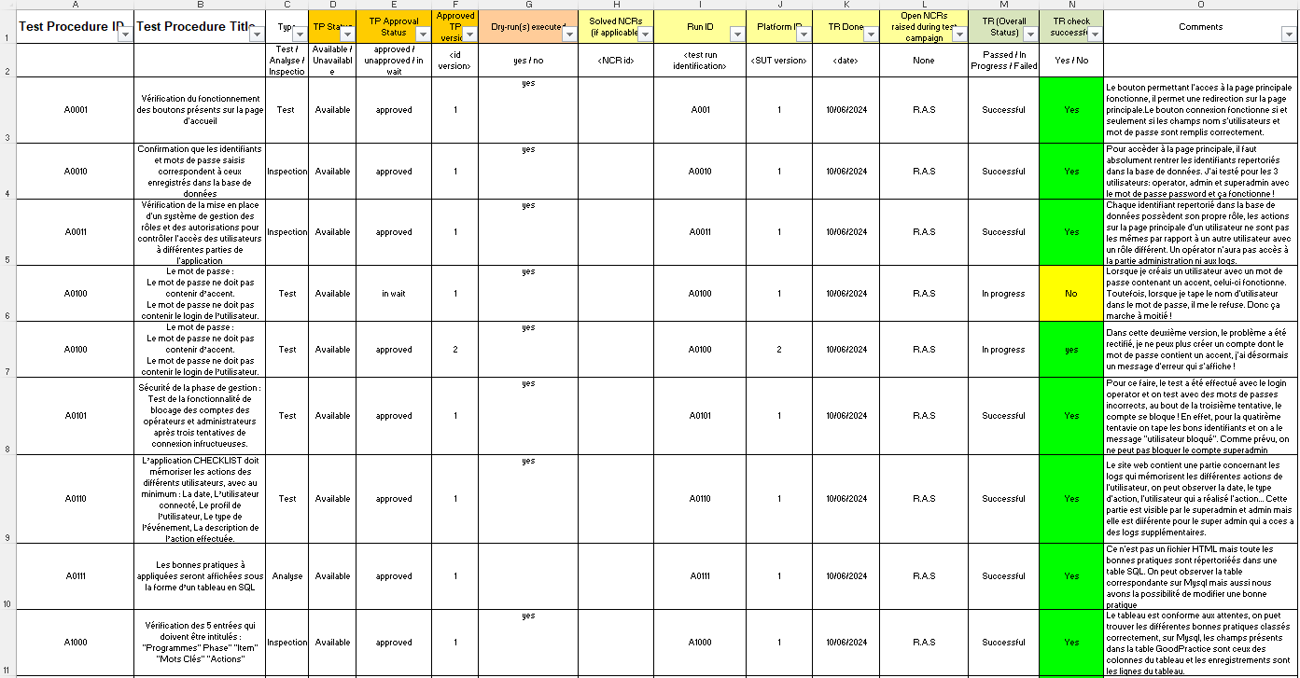
Plan de validation (excel)

Slide 18
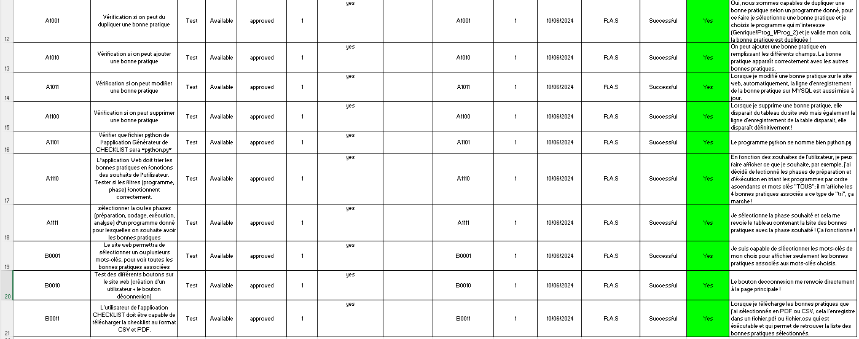
Plan de validation (excel)

Slide 19
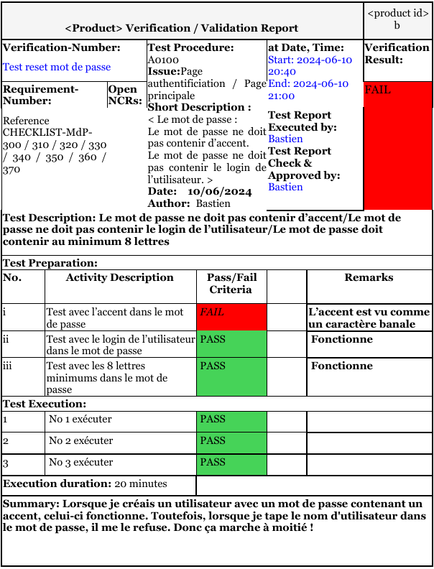
Plan de validation
(exécution
d’un test)

Slide 20
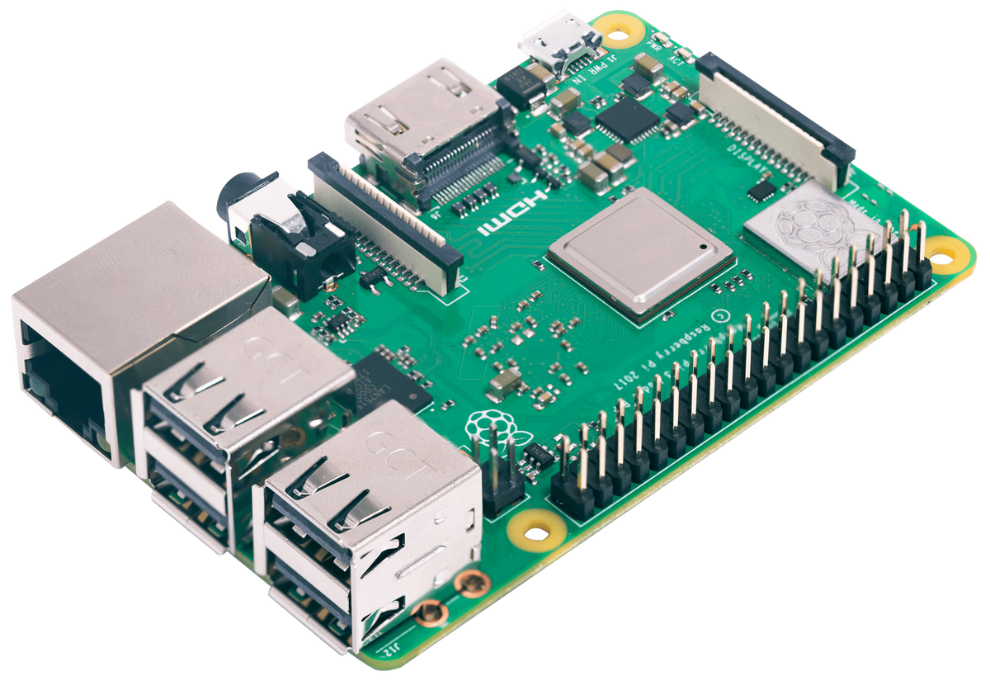
Configuration :

Slide 21
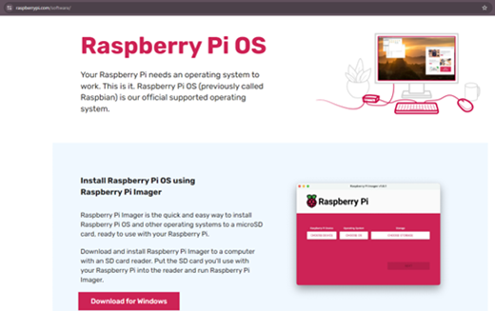
Configuration :

Slide 22
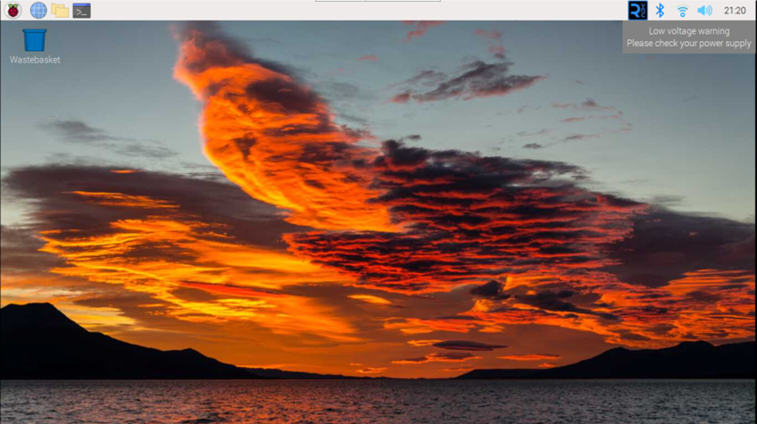
Configuration :

Slide 23
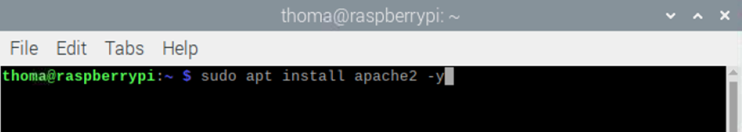
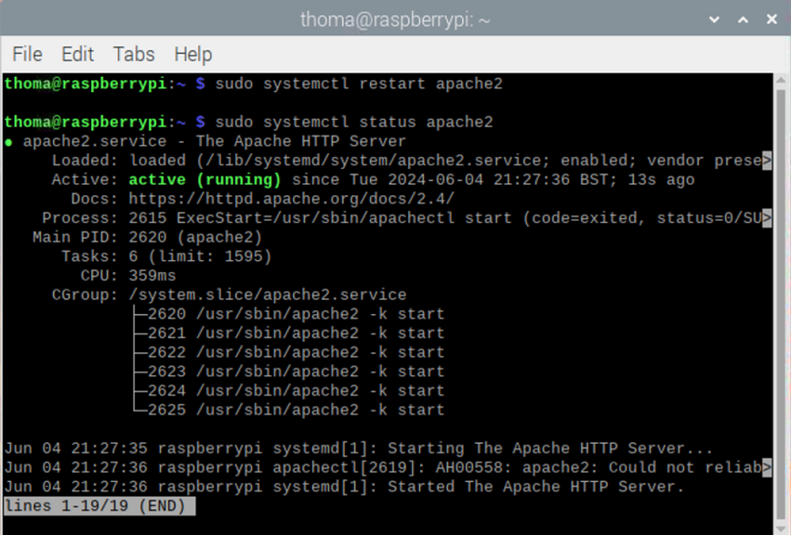
Configuration :

Slide 24
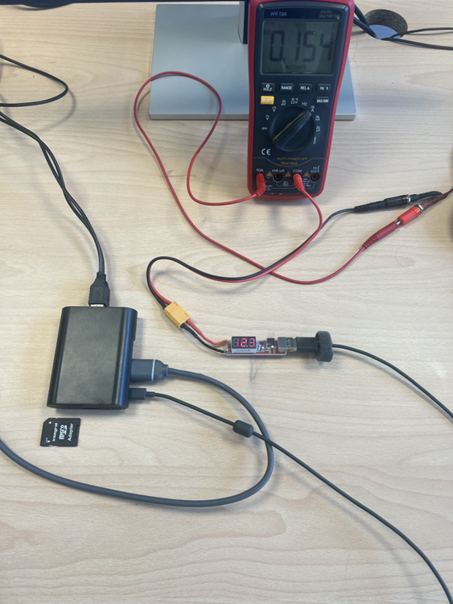
Consommation :

Slide 25
Analyse des risques
Qu’est ce qu’un risque ?
tout événement qui peut mettre en danger la réalisation du projet par rapport aux objectifs fixés.
Pourquoi faire une analyse des risques ?
Pour anticiper le risque
mieux réagir

Slide 26

Analyse des risques
Partie Technique
Partie gestion de projet
1 –Défaillance du Raspberry.
2 – Faire fonctionner le site web
sur le Raspberry.
3 – Erreur de code.
4 – Base de données
non fonctionnelle.
5 - Personne absente.
6 - Répartition des tâches.

Slide 27

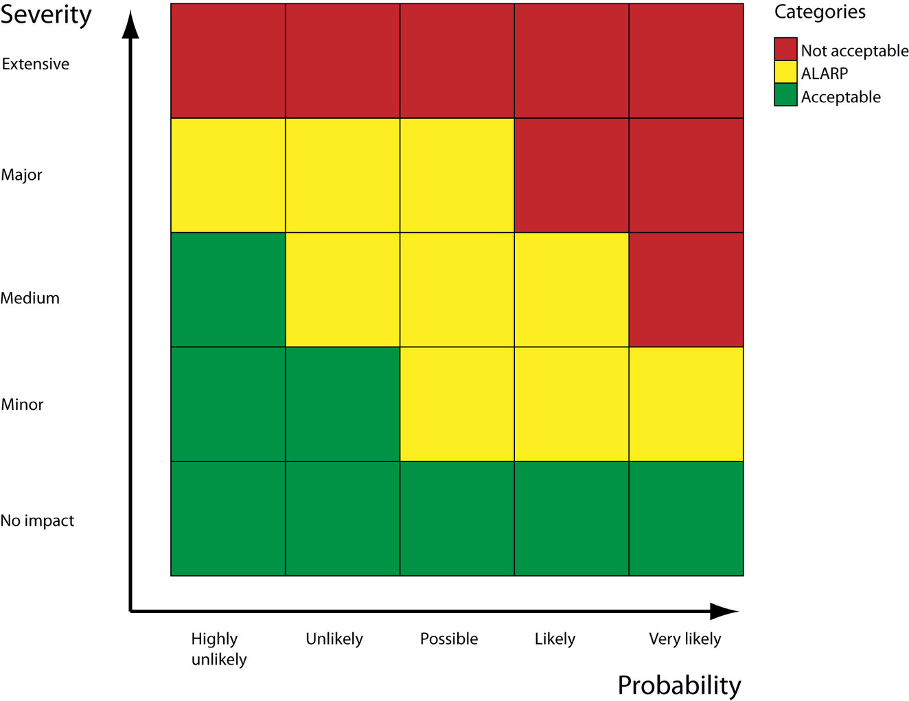

Slide 28
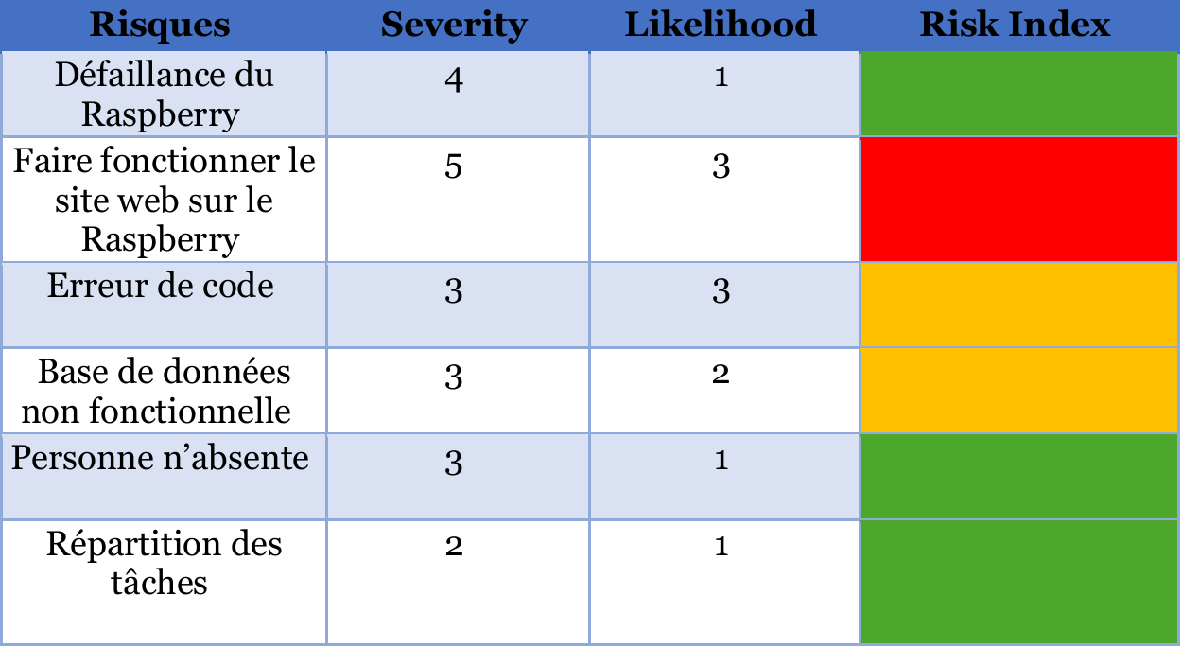
Analyse des risques

Slide 29

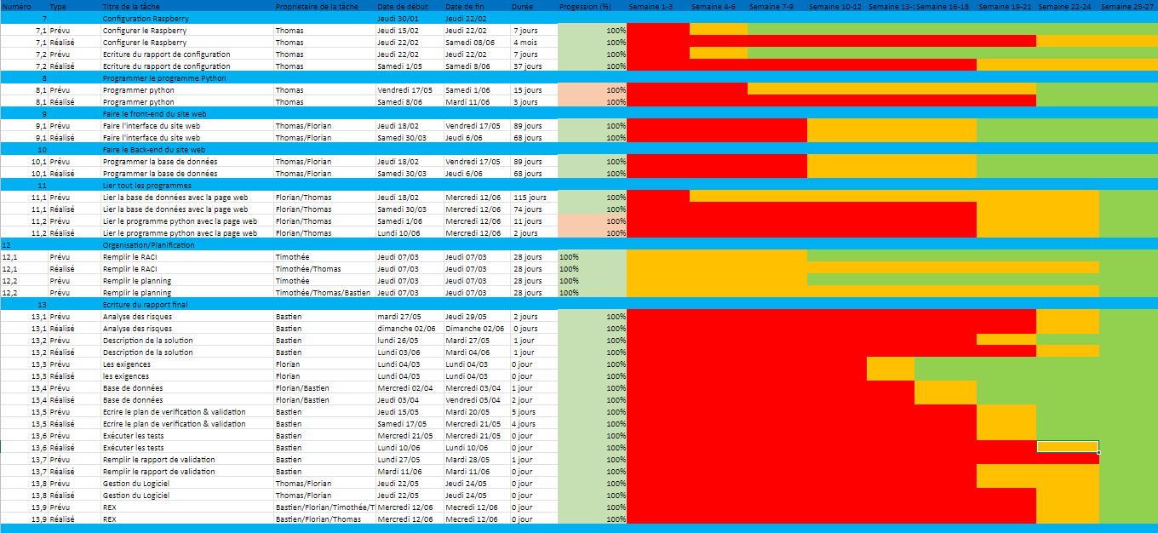
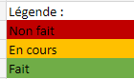
Planning et RACI

Slide 30
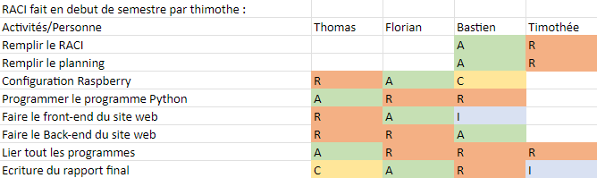
Planning et RACI
RACI PREVU :

Slide 31
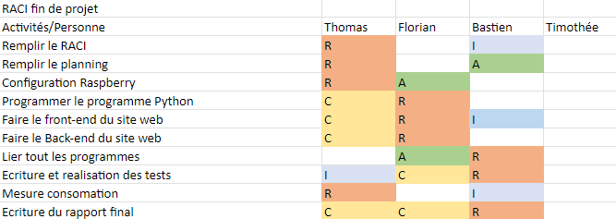
Planning et RACI
RACI REEL :

Slide 32
Retour et expérience
-Expérience enrichissante
-Mener un projet en groupe
-Compétence théorique en expérimental
-Ça a donné un avant goût du travail

Slide 33
Notre Demos :

Slide 34

Merci

